Slide 1
Kurve Normal
Oleh : Septi Ariadi

Slide 2
Untuk memperoleh pemahaman tentang gejala atau peristiwa lebih luas dalam analisis data, salah satu instrumen statistik yang dapat dimanfaatkan adalah kurve normal
Pemahaman tentang kurve normal yang dibentuk dari distribusi normal penting sebagai alat untuk menaksir atau meramalkan peristiwa yang lebih luas.
Artinya; jika data kita ketika ditampilkan dalam bentuk kurve membentuk kurve normal maka kita diperbolehkan menaksir atau meramalkan peristiwa lebih luas.

Slide 3
Contoh kasus;
Seandainya diketahui rata-rata (mean) penghasilan pedagang kaki lima (PKL) di kota Surabaya sebesar Rp. 450.000,- tiap bulan.Sementara itu harga 1 SD sebesar Rp. 25.000,- dan jumlah PKL yang diamati sebanyak 1.000 pedagang.
Dengan hanya mendasarkan pada 3 jenis informasi tersebut dapatkah kita menentukan jumlah pedagang yang berpenghasilan antara Rp. 460.000,- s/d Rp. 475.000?
Berapa proporsi pedagang yang berpenghasilan antara Rp.400.000,-s/d Rp. 425.000,-?
Berapa besar penghasilan pedagang yang dapat diklasifikasikan pada 10% kelompok tertinggi?
Untuk menjawab beberapa soal ini mungkin cukup sulit jika tidak diketahui “raw data” atau data mentahnya. Jika ada asumsi bahwa besar penghasilan PKL memiliki kecenderungan berdistribusi normal maka soal tersebut dapat diselesaikan dengan bantuan tabel kurve normal.

Slide 4
Ciri – Ciri Kurve Normal
Bentuk Kurve Normal
Kurve normal adalah suatu kurve yang terbentuk atas dasar data dengan distribusi normal. Bentuk kurve normal menyerupai genta atau bel.
Jika data kita membentuk distribusi normal maka kesimpulan yang dapat dikemukakan bahwa jumlah individu yang memiliki nilai semakin kecil maupun semakin tinggi jumlahnya semakin sedikit. Mayoritas individu berada pada nilai di tengah kurva atau di sekitar mean.

Slide 5
Satu catatan bahwa sesungguhnya kurve normal dibuat berdasar pada distribusi teoritis dari persamaan matematik dan bukanlah kondisi empiris.
Tetapi banyak fakta memperlihatkan bahwa distribusi empiris jika dilakukan secara berulang-ulang akan cenderung mendekati distribusi normal.

Slide 6
2. Daerah Kurve Normal
Daerah adalah ruangan yang dibatasi oleh kurve dan absis. Luas daerah kurve normal dinyatakan dalam persen atau proporsi sekaligus menunjukkan jumlah individu atau frekuensi dalam persen.
Dinyatakan dalam persen karena luas daerah meliputi 100 persen.
Jika didirikan poros ordinat pada poros absis dengan jarak 1 SD diatas mean pada kurve normal maka luas daerah yang dimaksud seluas 34,13 persen dari luas daerah seluruh kurve. Sebagai catatan besar persentase luas daerah 34,13 dan yang lainnya dapat dilihat pada tabel kurve normal.

Slide 7
Data ini menunjukkan ada sebanyak 34,13 persen jumlah individu yang berada antara mean dan +1 SD. Kurve normal adalah kurve simetris oleh sebab itu jarak antara M dan 1 SD dibawah mean dan diatas mean luas daerahnya adalah sama yakni; 34,13 persen.
Contoh soal: jika sebanyak 1.000 orang tinggi badannya diukur dan data menunjukkan distribusi normal; maka jumlah individu yang tinggi badannya antara mean sampai dengan 1 SD sebanyak 34,13% X 1.000 orang = 341,3 orang atau 341 orang.

Slide 8
3. Tabel Kurve Normal
Persentase daerah kurve normal (yang mewakili frekuensi) diantara mean dan bermacam-macam jarak dalam satuan SD dicantumkan dalam tabel kurve normal. Tabel ini terdiri dari 2 bagian besar yakni kolom dan baris yang terletak dibagian atas tabel dan bagian dalam tabel.
Kolom dan baris di bagian atas tebal menunjukkan Z yakni deviasi nilai dari mean dalam satuan SD dan sebelah dalam menunjukkan luas daerah atau jumlah individu dalam persen.
Jika Z sebesar 1,96 artinya bahwa nilai menyimpang sejauh 1,96 dari mean dalam satuan SD. Satu catatan bahwa tabel kurve normal setinggi-tingginya hanya seluas 50% karena hanya menunjukkan sebelah kurva sementara sebelah yang lain sama yakni 50%.

Slide 9
4. Cara Menggunakan Tabel Kurve Normal Untuk
Menyelesaikan Soal
Jika ada informasi bahwa rata-rata (mean) penghasilan sebesar Rp.450.000,- tiap bulan; harga 1 SD sebesar Rp. 25.000,- dan N = 1.000 orang.Dengan mendasarkan pada 3 jenis informasi tersebut maka jumlah individu yang berpenghasilan antara Rp. 460.000,- s/d Rp. 475.000 dapat dihitung dengan langkah:
Diketahui:
Mean = 450.000, SD = 25.000, N = 1.000
Menetapkan penyimpangan (Z) antara 460.000 – 450.000 dan penyimpangan antara 460.000 dengan 475.000.
  Z₁ = (x – mean)/SD, Z₂ = (x – mean)/SD,
  = (460.000-450.000)/25.000 = (475.000-450.000)/25.000
  = 0,4 SD = 1 SD

Slide 10
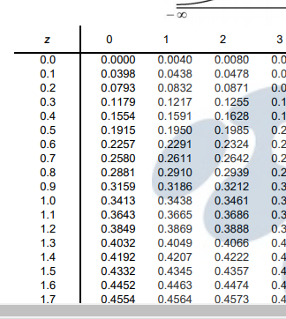
Dari Z yang telah ditentukan lihat tabel kurve normal berapa (%) luas daerahnya.
  Z1 = 0,4 SD (luas daerah = 15,54%) Z2 = 1 SD (luas daerah = 34,13%)
Selanjutnya tentukan selisih luas daerah antara kedua Z tersebut.
Selisih luas daerah (%) tersebut kalikan dengan N dan jumlah itulah yang menunjukkan banyaknya individu yang berpenghasilan antara 460.000 s/d 475.000.

Slide 11
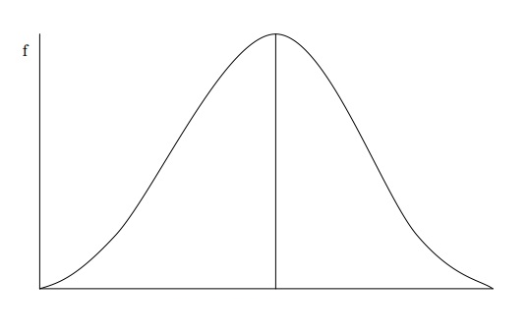
Hasilnya adalah : (34,13% - 15,54%) X 1.000 = 185,9 orang atau sekitar 186 orang.
Luas daerah yg dicari
34,13%
0,4 SD
1 SD
Mean
15,54%

Slide 12
Soal Latihan
Dengan asumsi bahwa data berdistribusi normal dan diketahui rata-rata (mean) penghasilan sebesar Rp. 450.000,- / bulan; 1 SD sebesar Rp. 25.000,- dan N = 1.000 orang. Selesaikan beberapa soal berikut ini:
  Berapa banyak individu yang berpenghasilan antara Rp. 400.000,- s/d Rp.430.000,-?
  Berapa proporsi individu yang berpenghasilan diatas Rp. 520.000,-?
  Berapa besar penghasilan yang hanya dapat diperoleh oleh 5% dari kelompok tersebut?
  Berapa penghasilan yang dapat diperoleh oleh 10% kelompok dengan penghasilan tertinggi?
  Berapa persen individu yang berpenghasilan Rp. 410.000 keatas?
  Jika secara random dipilih individu yang berpenghasilan diatas Rp. 530.000,- keatas, berapa besar peluang akan didapatkan individu dengan penghasilan sebesar itu?

